Slide 1

二叉树的题目多是基于递归的

Slide 2
https://leetcode.cn/problems/dui-cheng-de-er-cha-shu-lcof/
思路：

Slide 3
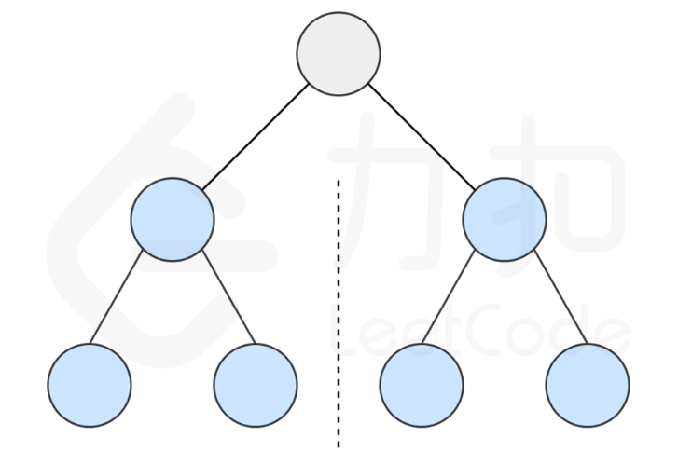
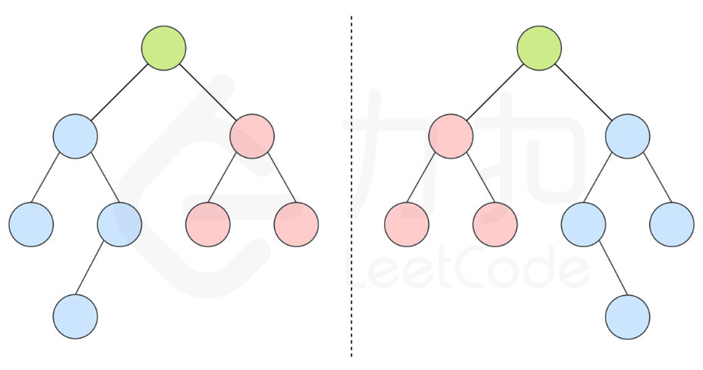
https://leetcode.cn/problems/dui-cheng-de-er-cha-shu-lcof/
思路：（偷一个力扣的图）
1.一棵树何时镜像对称？
---左子树与右子树镜像对称，那么这个树是对称的。
2.如何判断左右子树镜像对称？（下面的== 是镜像对称的意思）
---左右子树的根节点相同
---左子树的左子树==右子树的右子树
---左子树的右子树==右子树的左子树
3.用两个指针p q对称的递归遍历树，进行比较即可。
初始化：p=root->l q=root->r
递归出口：p q都为空，return 1
p q有一个为空 return 0
递归条件：p==q
p->l ==q->r
p->r ==q->l
4.特殊情况：空树 也满足条件
Notes:
https://leetcode.cn/problems/dui-cheng-de-er-cha-shu-lcof/solutions/1398798/dui-cheng-de-er-cha-shu-by-leetcode-solu-rgks/

Slide 4
https://leetcode.cn/problems/lowest-common-ancestor-of-a-binary-tree/
思路：

Slide 5
https://leetcode.cn/problems/lowest-common-ancestor-of-a-binary-tree/
思路：
分析：根据p,q的分布情况判断答案
根节点root。
1.如果p，q分别出现在root的左右子树中，则root是答案
2.若p ，q同时出现在root的某一个子树x中，则问题转化为在x树中找公共祖先（递归）
得到解题思路：递归，去找p,q的出现位置，并判断答案。
递归函数f(root，p，q) ：在以root为根的树中找p,q。
1.root==NULL,空树，返回NULL
2.root==p或者root==q，找到了一个，直接返回root。若另一个在root的子树中，root是答案。若不在，则返回找到的这个结点。
3.root不为空，也不是p,q,，说明p,q在root的左右子树中，则递归调用，分别去左右子树中找。
l=f(root->left，p，q) r=f(root->right，p，q)
(1)若l,r全为空，返回空
(2)若l,r有一个为空，返回另一个。说明在另一个子树中找到了p,q或者答案
(3)若l,r都不为空，说明p,q一边一个，则root是答案，返回root
Notes:
https://leetcode.cn/problems/lowest-common-ancestor-of-a-binary-tree/solutions/93282/c-jing-dian-di-gui-si-lu-fei-chang-hao-li-jie-shi-/

Slide 6
下节课课上例题：
洛谷 P1525 P3367

